Slide 1
Zacznijmy trochę bajecznie!
Legenda
o
zamku krynickim

Slide 2
Anna Wentworta-Łubieńska „Legendy Krynicy” Krynica 1908
W tem miejscu gdzie dziś rozciąga się prześliczna »Dolina Czarnego Potoku«, znana wszystkim miłośnikom naszej uroczej »Królowej źródeł polskich« »Krynicy«, przed wiekami i latami wznosiły się ogromne ruiny wspaniałego ongiś zamku.
Zamek ten, swego czasu, należał do starszej linii książąt nowosandeckich i dopiero po wymarciu tej linii, a później i bocznych linii tego sławnego
rodu, rozpadł się w gruzy.
`Z czasem i te gruzy się rozsypały i nie zostało nic, okrom ciemnych lochów jakie się pod zamkiem mieściły.
Mówiono że w lochach tych mieszkał dyabeł strzegąc przed ludzkiem okiem skarbów jakie po książętach ostały.
Mówiono i bajano wiele, nikt jednak nie dawał wiary tym gadkom...
A jednak prawdą one były.

Slide 3
Franciszek Kmietowicz „Z Podkarpacia Zachodniego” Kraków 1936
Zapiski historyczne stwierdzają, że już za Leszka Czarnego, a następnie za Władysława Jagiełły Krynica należała do dóbr biskupich.
W owych czasach była ośrodkiem łowów królewskich na grubego zwierza.
W Krynicy bowiem zbudowano zameczek myśliwski. gdzie często przebywał Władysław Jagiełło. Zameczek ten znajdował się w dzisiejszej Krynicy wsi, powyżej cerkwi, niedaleko młynówki, a utrzymały się z niego obszerne piwnice, w których - wedle podania - wędzono i przechowywano mięso z upolowanej zwierzyny, jako spyżę dla wojska na wojnę z Krzyżakami.
Utrzymały się z niego obszerne piwnice, w których – wedle podania – wędzono i przechowywano mięso z upolowanej zwierzyny, jako spyżę dla wojska na wojnę z Krzyżakami.

Slide 4
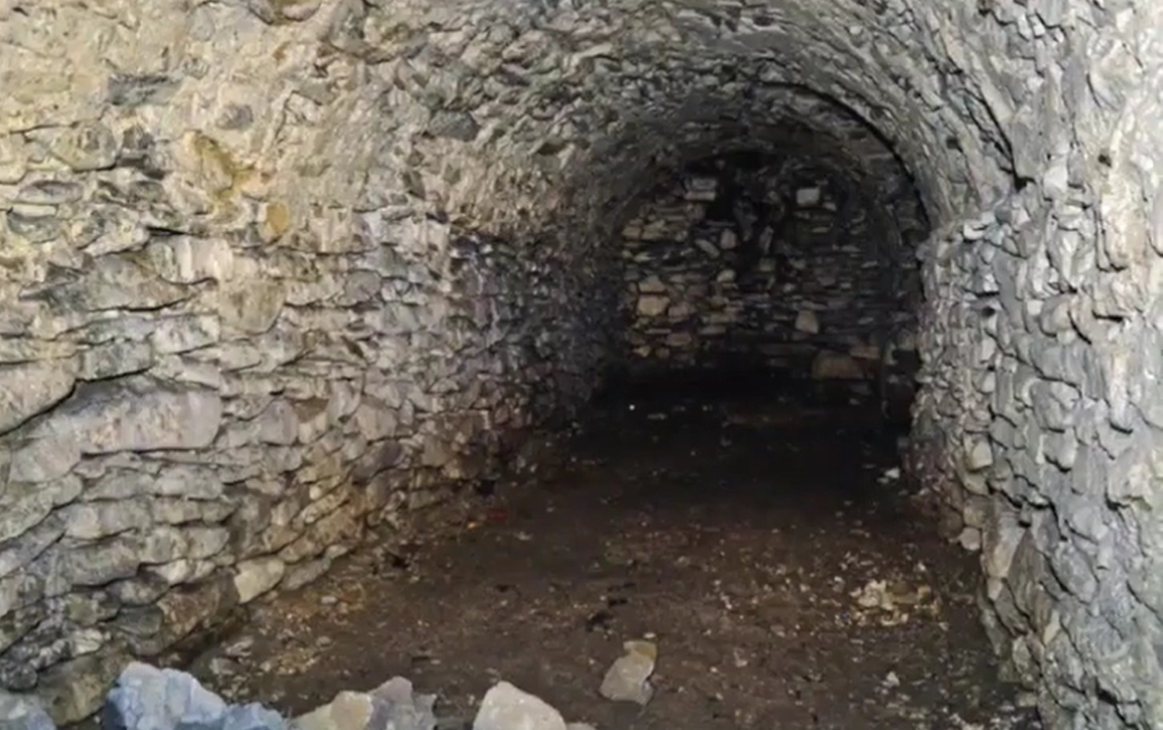

Slide 5
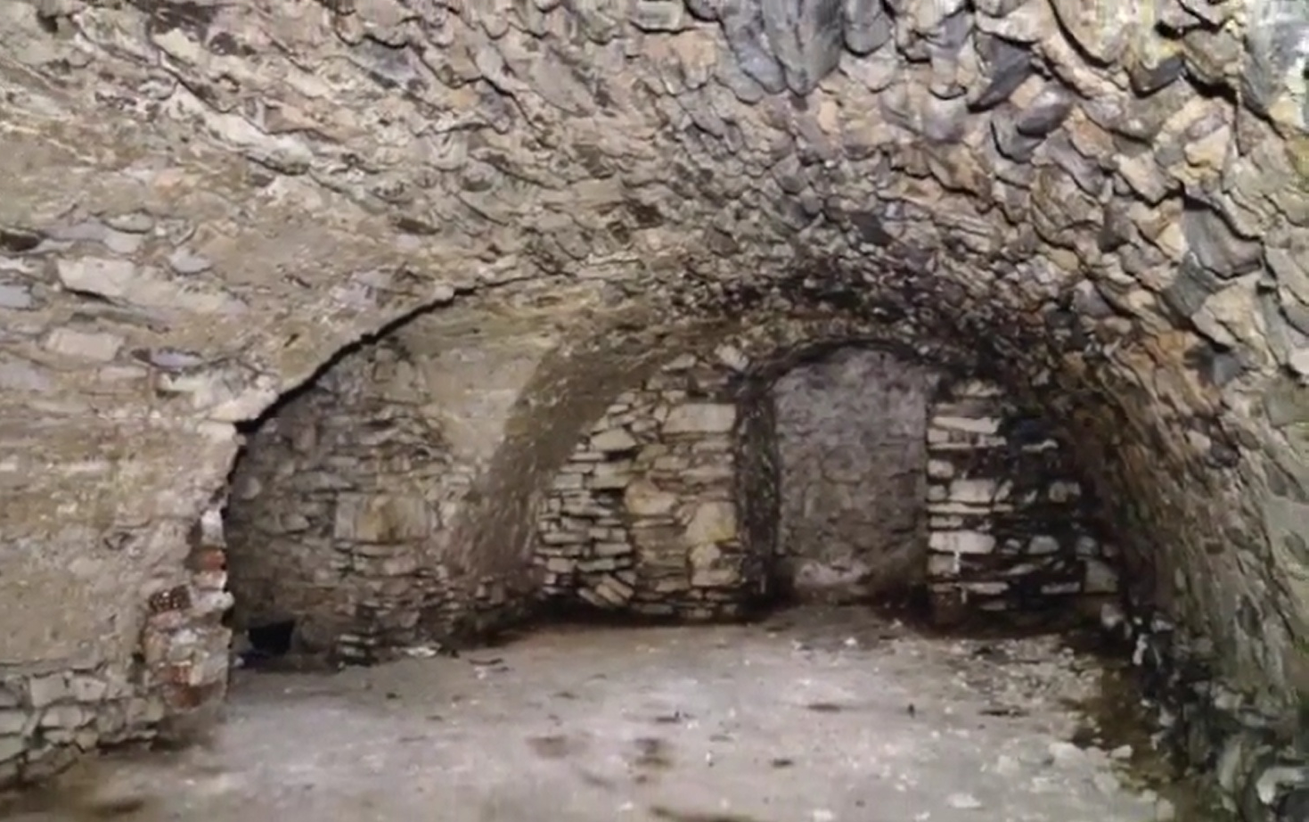

Slide 6
Te piwnice nie są pod zamkiem, lecz są we wsi nad Czarnym Potokiem.
Zamek, który był w nieco innym miejscu też popadł w ruinę. Jego resztki zostały opisane na początku XX wieku przez naocznych świadków tj. Hrabinę Annę Wentworta-Łubieńską, Dr Franciszka Kmietowicza i ówczesnego Zarządcę Zdrojowego Adama Grabowskiego.
O ile można posadzić Annę Łubieńską o fikcyjne, legendarne malowanie obrazów, to jednak nie w tym przypadku kiedy w 1908 r. Napisała:
Dziś widać tylko ostatnie szczątki, resztę sczerniałego muru narożnej baszty krynickiego zamku…
Osłania je bogaty liść ciemnej paproci i krwiste pąsowe maki...
A na ruinach zamku przydrożna dziatwa bawi się wśród gruzów i kwiatów i wiąże szkarłatne pęki …
Wiąże i rzuca jadącym do Krynicy gościom…
Dodajmy do tego cytat z opracowania Franciszka Kmietowicza:
Grunta, leżące obecnie na miejscu owego zameczku myśliwskiego, należały jeszcze do niedawna do sołtysa Krynickiego, którego lud w mowie potocznej nazywał
"Kapitanem" .

Slide 7
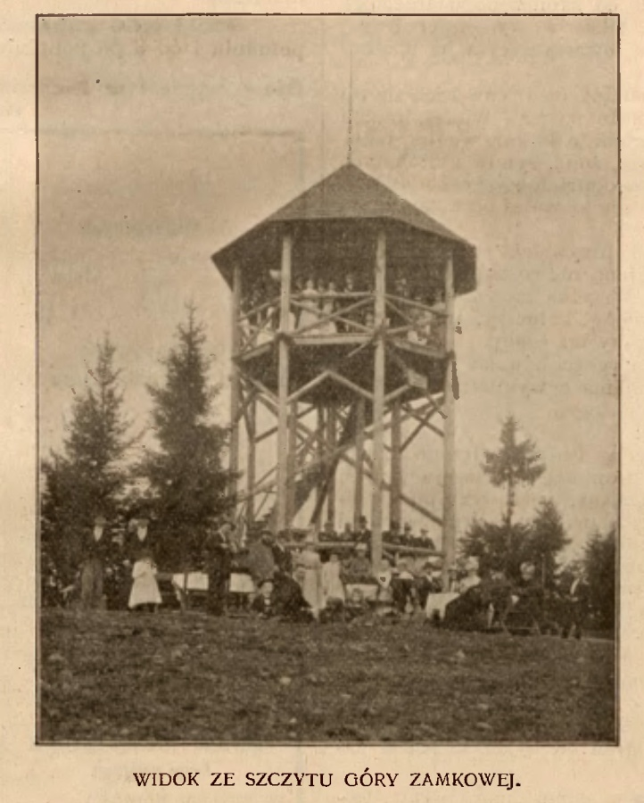
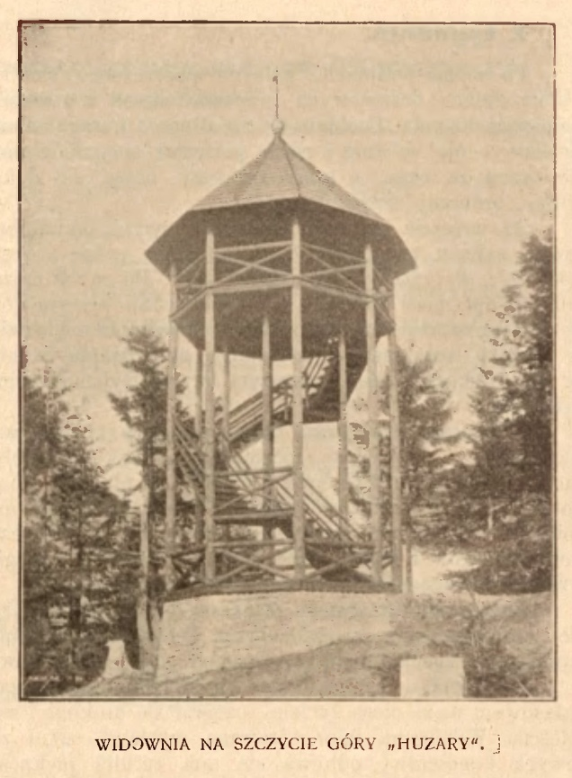
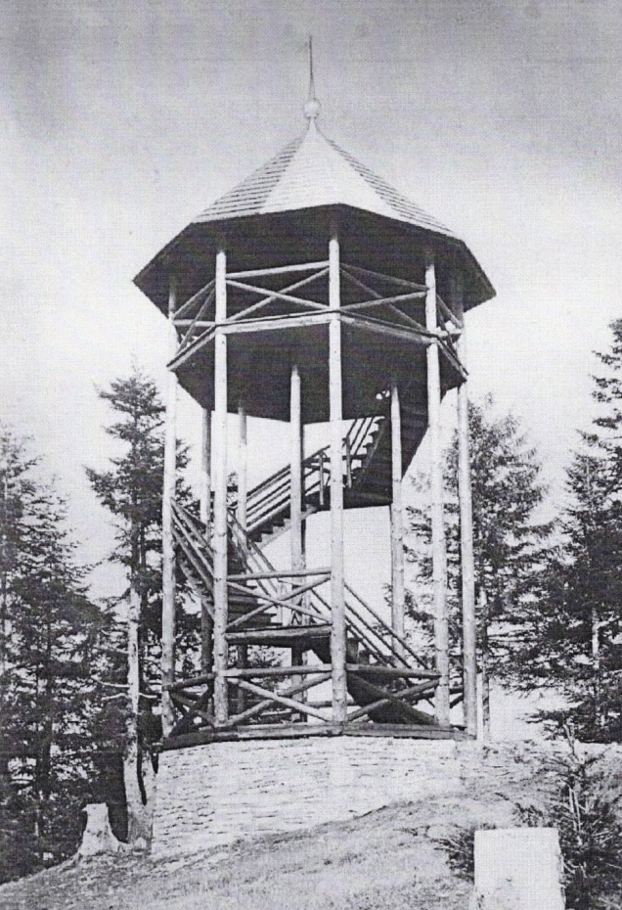
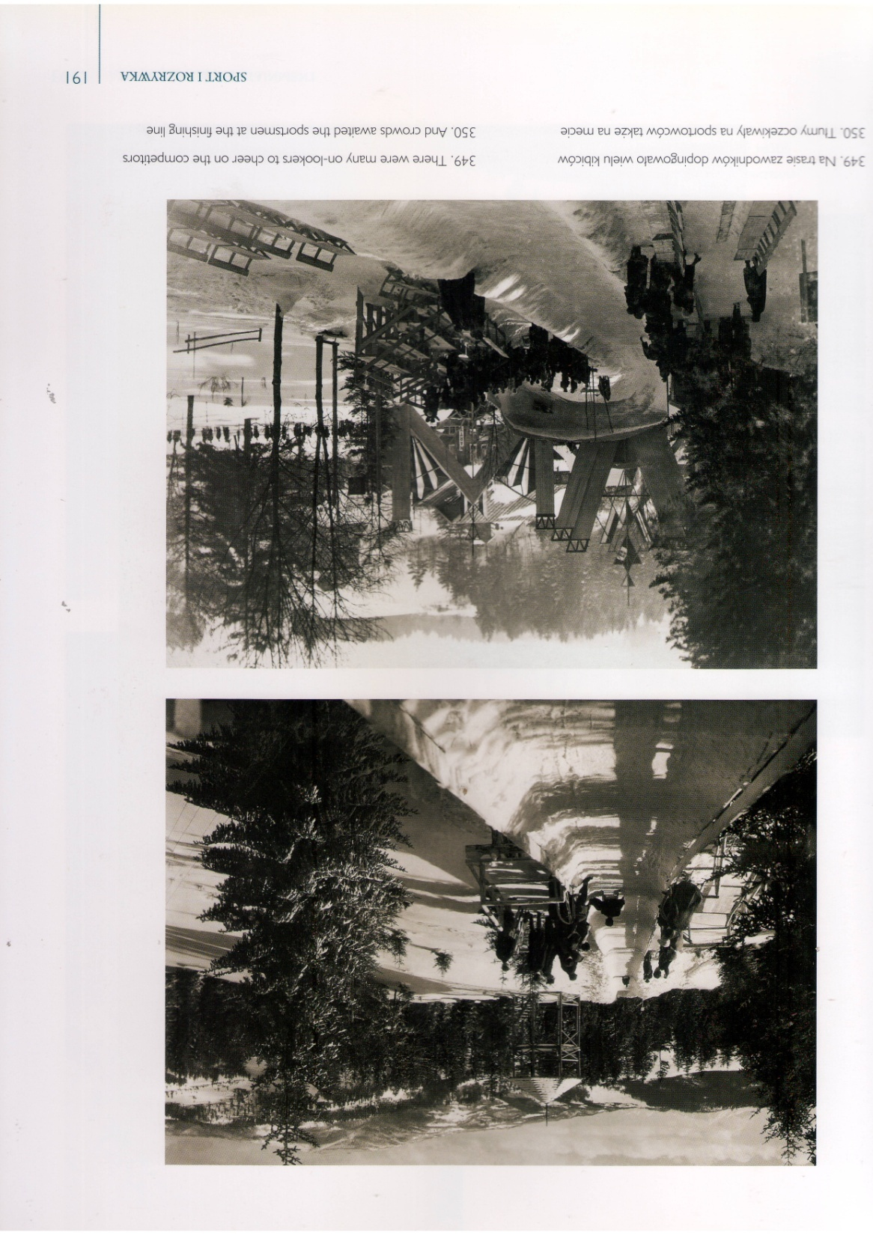
„Krynica” Nr 19 - 10 X 1908
„Krynica Nr 11 – 2 VIII 1908

Slide 8
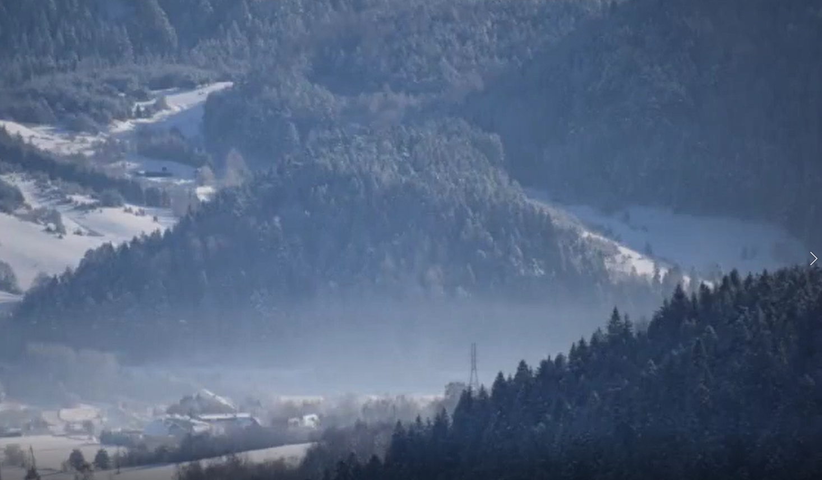
Gdzie to było?
Otóż miejscem tym mógł by ć tylko szczyt, dziś bez nazwy. Górkę te widać z Jaworzyny na tle szalonego i obok Szczobu tuż nad tzw. Czarnym Mostem. Ma stożkowaty kształt i doskonale nadaje się na miejsce obronne.

Slide 9
Wizja lokalna na Górze Zamkowej potwierdziła wgłębione miejsce na szczycie góry, jakby zapadnięte, mające kształt owalny o średnicy ponad 80 m
Porozrzucane głazy i kamienie mają kształt muru i noszą ślady sztucznej obróbki. Są to kamienie w kształcie kwadratów i prostokątów. Wyglądają jak pozostałość po budowli. Na miejscu są odłamki kamieni i prawdopodobnie elementy dekoracyjne dawnej architektury.
Te kamienie były na pewno szlifowane i obrabiane przez człowieka.
Dzisiaj Górę Zamkową i mury zamku pokrywa gleba i przykrywa las. Ale po odsłonięciu tych warstw metodą elektroniczną ukazuje się wyraźnie wgłębienie po dawnym warownym zamku krynickim

Slide 10
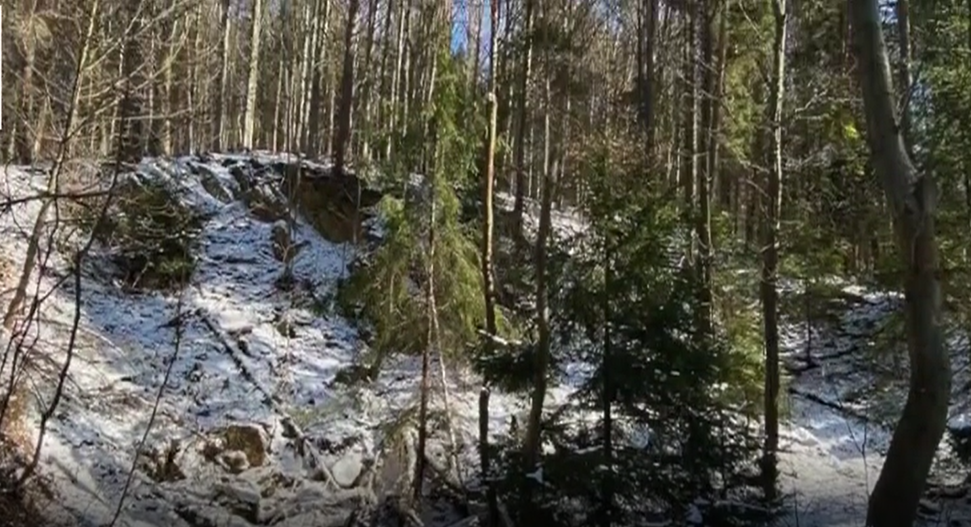

Slide 11
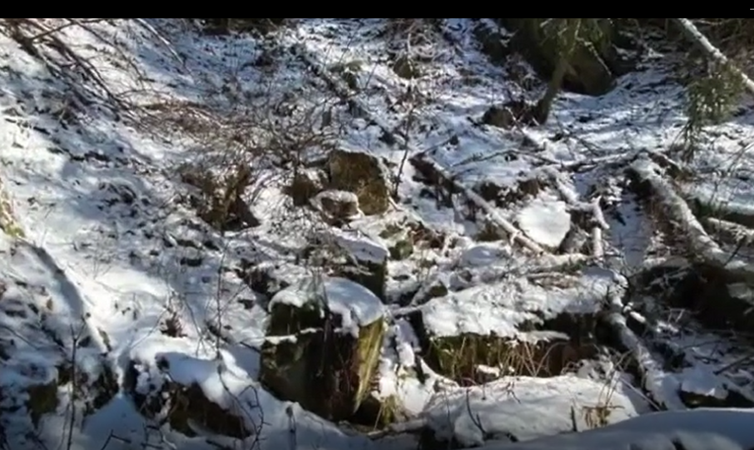

Slide 12
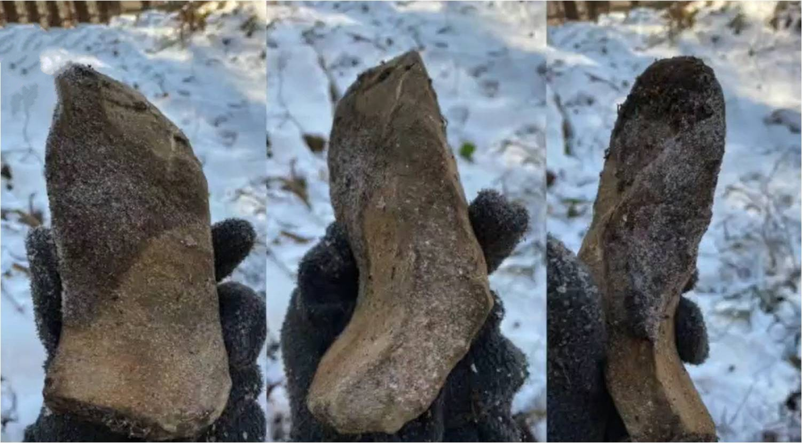

Slide 13
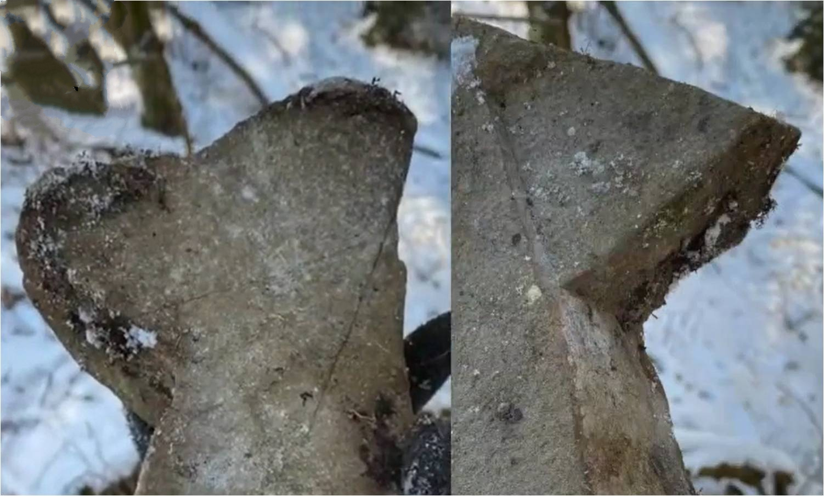

Slide 14
LEGENDY KRYNICY
W dawnych czasach uboga pasterka, szukając zbłąkanej owieczki, odnalazła cudowne źródło leczniczej wody. Dziewczynę miłował rycerz z zamku w Muszynie, ale związkowi sprzeciwiał się jego ojciec. Po pewnym czasie młodzieniec wyruszył w drogę, by bronić ojczyznę przed Tatarami. Płynęły lata. Pasterka, poświęciwszy swe życie służbie Pannie Najświętszej, osiadła w pustelniczej chacie. Pewnej nocy, zatopiona w modlitwie, usłyszała rozpaczliwy głos rycerza, którego śmiertelnie ranił dziki zwierz, gdy ten powracał z wyprawy. Dziewczyna odnalazła go, padła na kolana przywołując pomocy Matki Boskiej. Ta ukazawszy się wskazała na tryskający zdrój i powiedziała: "Umyj tą wodą rany rycerza, a żyć będzie". Tak też się stało. Ojciec, dowiedziawszy się o cudownym ocaleniu syna, zgodził się na małżeństwo, a młodzi żyli długo i szczęśliwie. Ze zdroju nadal czerpano uzdrawiającą wodę. W końcu jednak moce piekielne postanowiły zniszczyć źródło. Diabeł podniósł z Tatr potężny kamień z zamiarem zrzucenia go na źródło. Kiedy już był pod szczytem Jaworzyny, usłyszał pianie kura i upuścił głaz, który leży tu do dziś. Odtąd zaczęła się szerzyć sława krynickiego zdroju i cześć Najświętszej Panienki uzdrawiającej chorych. W miejscu owego zdarzenia wzniesiono figurę Matki Bożej Łaskawej.

Slide 15
Inna wersja tej samej legendy wg Dr. Stanisława Lewickiego; 1926 r. " Za dawnych, bardzo dawnych czasów mieszkał w zamku , w pobliżu dzisiejszej Krynicy, młody rycerz, pan możny i bogaty. Nie pomny na wysokość swego rodu ukochał on piękną pasterkę, którą często spotykał w swoich wyprawach na dzikiego zwierza. Piękna pasterka była mu również wzajemną i, przezwyciężywszy wszelkie trudności , mieli się już złączyć ślubem dozgonnym, gdy nagle król powołał rycerza na wojnę. Rycerz poświęciwszy miłość kobiety dla miłości ojczyzny, ruszył na krwawe boje. Od tego czasu słuch o nim zaginął. Długie lata czekała wierna pasterka, tęskniąc za swoim ukochanym, w końcu jednak straciła nadzieję ujrzenia go na tym świecie i poświęciła swe życie czci Matki Boskiej. Osiadła w samotnej chatce w dzikim i pustym lesie i tu dzień cały spędzała na gorliwej modlitwie. Pewnego razu, gdy błądziła po lesie szukając jagód na pokarm, usłyszała wołanie o pomoc. Pospieszyła natychmiast z ratunkiem i oto ujrzała swojego rycerza, poranionego przez dzikie zwierzęta. "Matko Najświętsza, ratuj!"- zawołała pasterka i w tej chwili ujrzała jasność , a w niej Matkę Boga, wskazującą jej pobliskie źródło. Pasterka wodą z tego źródła obmyła rany kochanka i ten wstał, zdrów i silny i rzucił się do nóg wiernej dziewczyny. Odtąd źródło to uzdrawiało wielu ludzi, a sława jego rozchodziła się daleko. Diabeł zły, że tyle dobrego ludziom się dzieje, postanowił źródło zniszczyć. W tym celu uniósł w powietrze olbrzymi kamień, którym chciał źródło zasypać. Matka Boska jednak czuwała nad nim. Kur zapiał nagle , diabeł kamień rzucił - i do dziś dnia kamień ten, zwany diabelskim, lezy w pobliżu szczytu góry Jaworzyny."

Slide 16
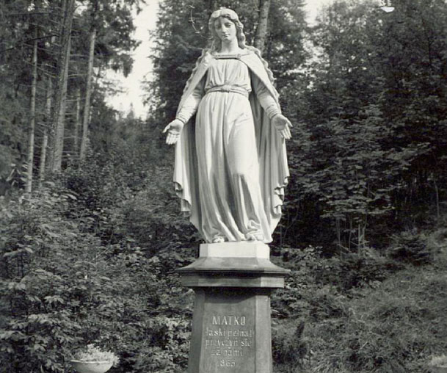

Slide 17
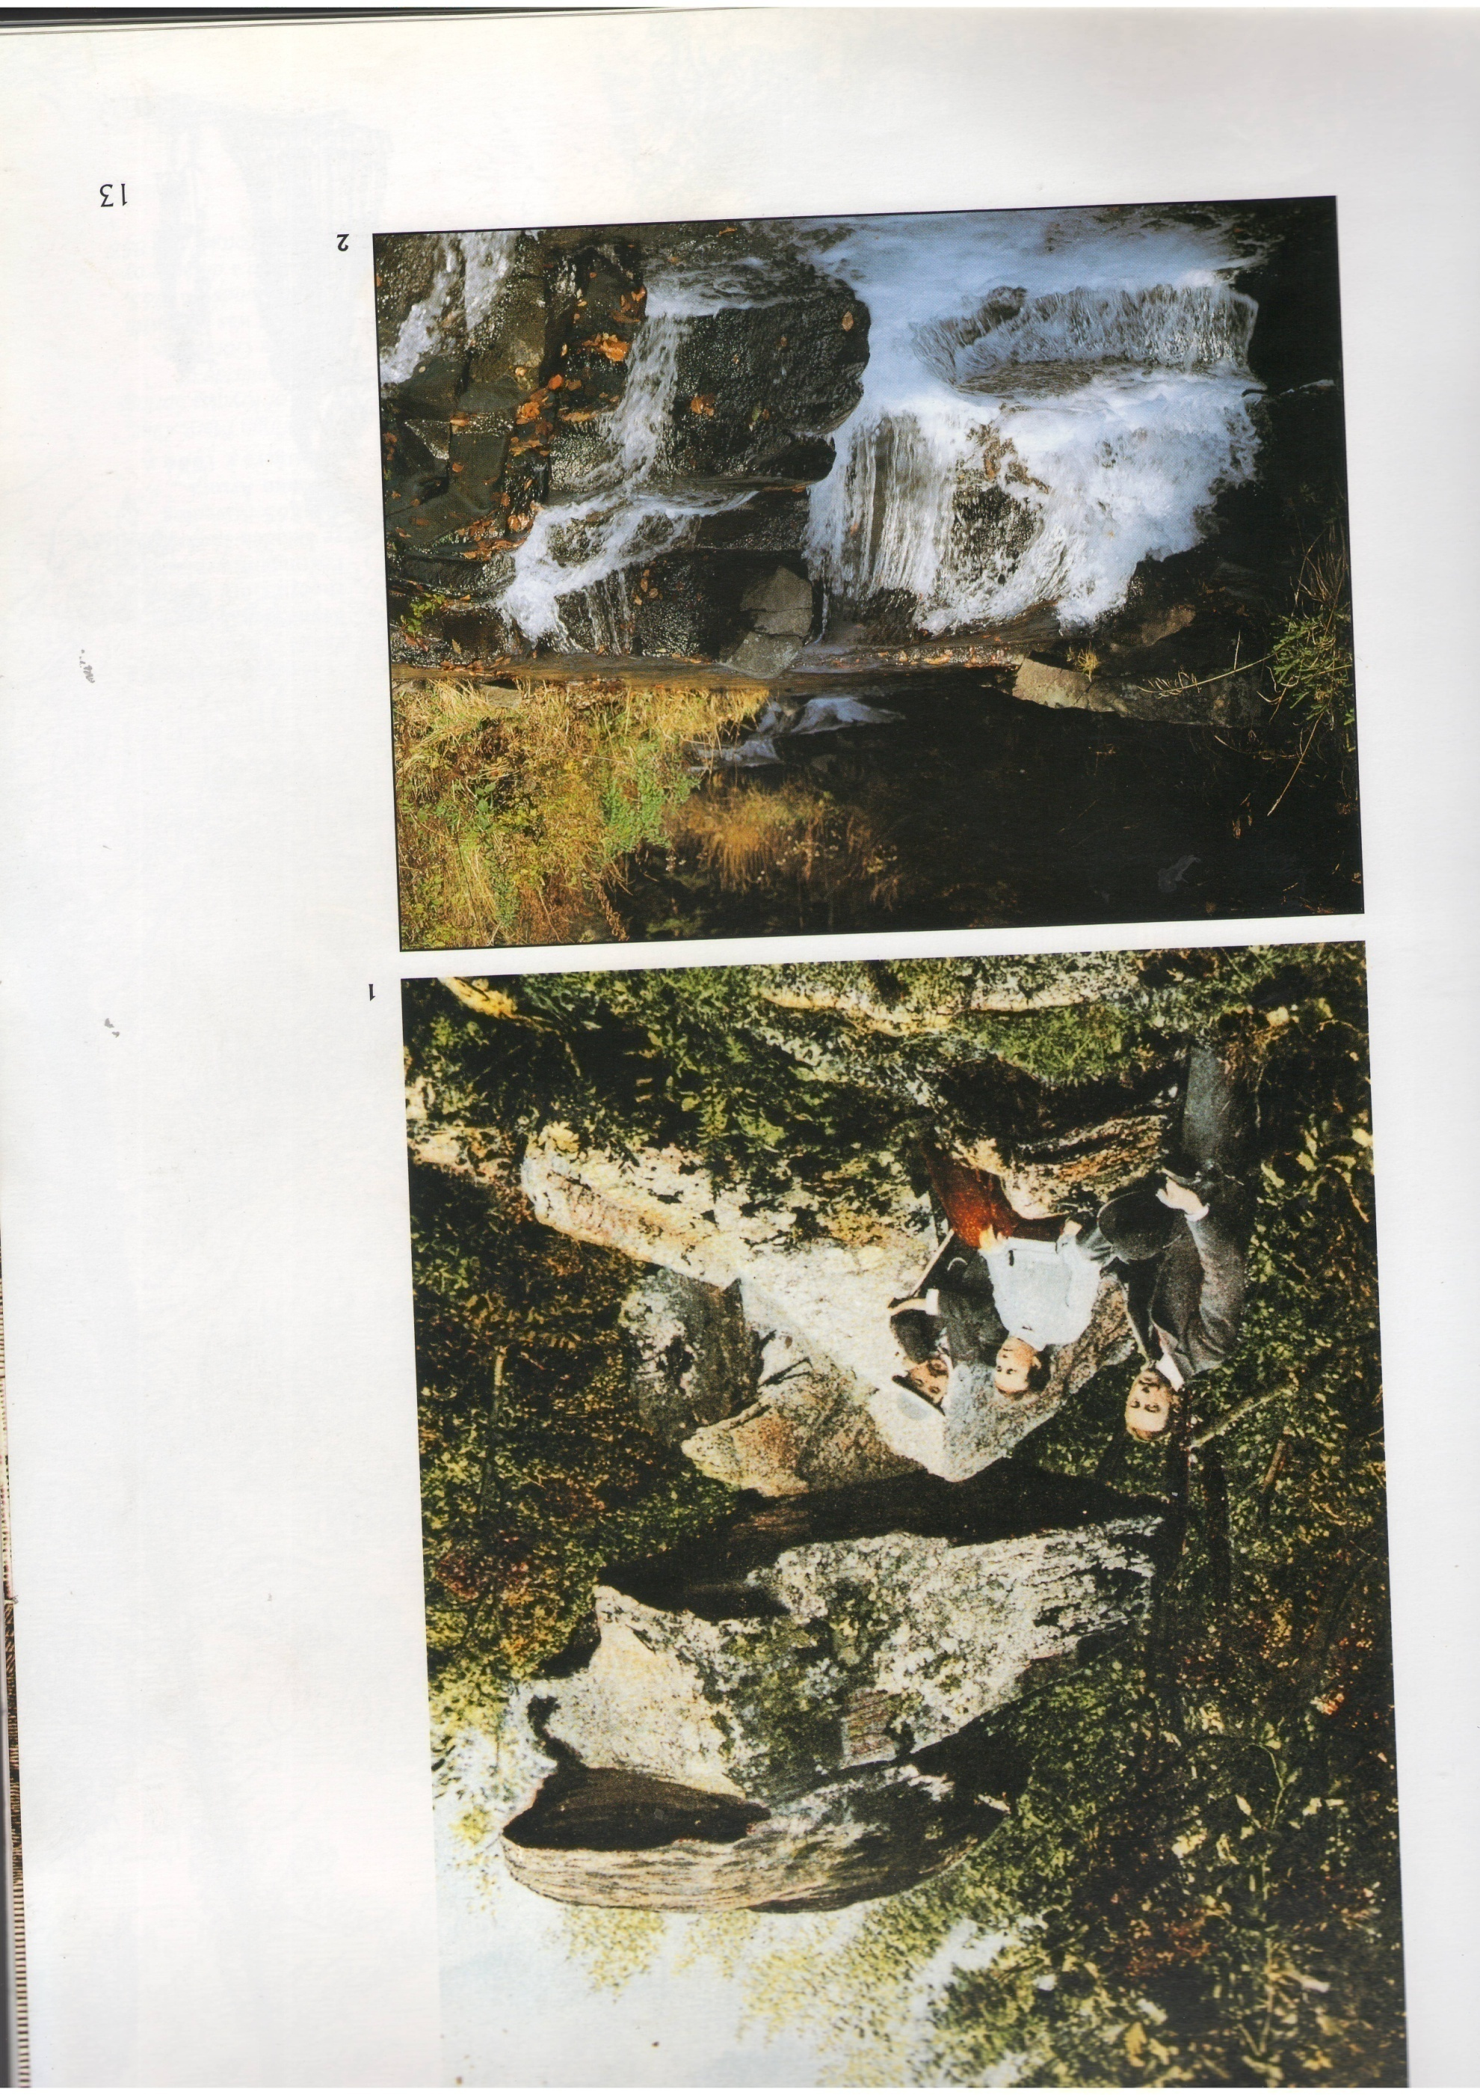
„Diabelski Kamień”

Slide 18
Diabelski Kamień na ]aworzynie Krynickiej
Za dawnych, bardzo dawnych czasów mieszkał w zamku, w pobliżu dzisiejszej Krynicy, młody rycerz, pan możny i bogaty. Nie pomny na wysokość swego rodu ukochał on piękną pasterkę, którą często spotykał w swoich wyprawach na dzikiego zwierza. Piękna pasterka była mu również wzajemną i, przezwyciężywszy wszelkie trudności, mieli się już złączyć ślubem dozgonnym, gdy nagle król powołał rycerza na wojnę. Rycerz poświęciwszy miłość kobiety dla miłości ojczyzny, ruszył na krwawe boje. Od tego czasu słuch o nim zaginął. Długie lata czekała wierna pasterka, tęskniąc za swym ukochanym, w końcu jednak straciła nadzieję ujrzenia go na tym świecie i poświęciła swe życie czci Matki Boskiej. Osiadła w samotnej chatce w dzikim i pustyni lesie i tu dzień cały spędzała na gorliwej modlitwie. Pewnego razu, gdy błądziła po lesie szukając jagód na pokarm, usłyszała wołanie o pomoc. Pospieszyła natychmiast z ratunkiem i oto ujrzała swojego rycerza, poranionego przez dzikie zwierzęta. „Matko Najświętsza, ratuj!" - zawołała pasterka i w tej chwili ujrzała jasność, a w niej Matkę Boga, wskazującą jej pobliskie źródło. Pasterka wodą z tego źródła obmyła rany kochanka i ten wstał, zdrów i silny i rzucił się do nóg wiernej dziewczyny. Odtąd źródło to uzdrawiało wielu ludzi, a sława jego rozchodziła się daleko. Diabeł zły, że tyle dobrego ludziom się dzieje, postanowił źródło zniszczyć. W tym celu uniósł w powietrze olbrzymi kamień, którym chciał źródło zasypać. Matka Boska jednak czuwała nad niem. Kur zapiał nagle, djabeł kamień rzucił - i do dziś dnia kamień ten, zwany djabelskim, leży w pobliżu szczytu góry Jaworzyny .

Slide 19
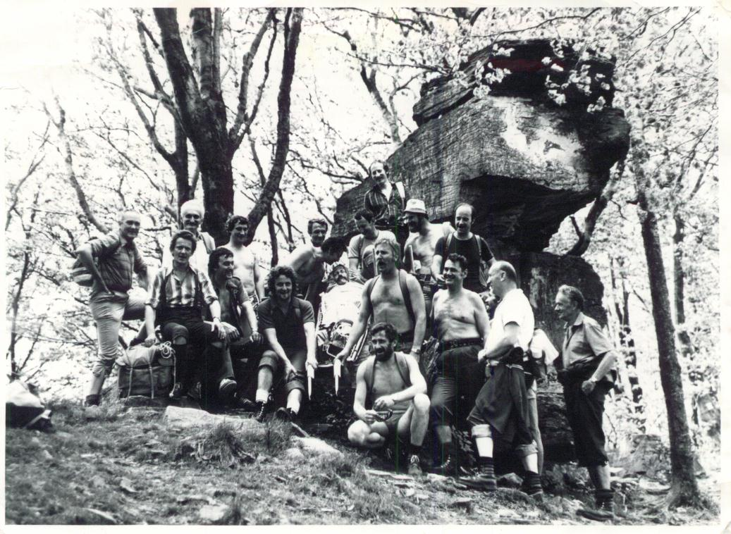
„Diabelski Kamień” – lata 70-80 Ratwonicy Krynickiej Grupy GOPR

Slide 20
Krynicy sławę przyniosły źródła.
Woda jest bogactwem tej ziemi. I dlatego prawie wszystko, o czym chcę opowiedzieć, w czasie tej prelekcji, ma związek z wodą.
I ludzie, którzy tu przyjechali, i domy, które tutaj zbudowali, i miejsca, które uznali za ważne dla swojej historii.
Zapraszam na spacer po starej i nowej Krynicy. Pokażę to, co piękne, i to co nie zawsze się udało. Opowiem historie znane i zapomniane.
Jednak przede wszystkim przemówią obrazy!

